Slide 1
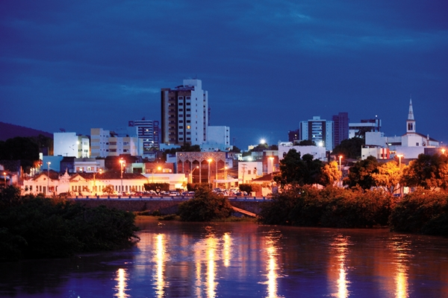
AUDIÊNCIA Pública 2º quadrimestre 2022
GESTÃO FISCAL E TRANSPARENTE
GESTOR: João Barbosa de Souza Sobrinho

Slide 2
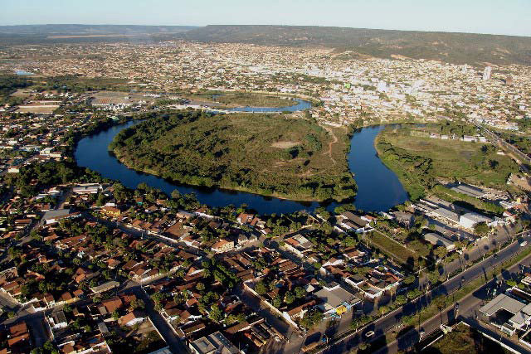
APRESENTAÇÃO
Este relatório objetiva demonstrar o desempenho da execução orçamentária e financeira do Município de Barreiras durante o 2º Quadrimestre do exercício de 2022, assim como avaliar o cumprimento das metas fiscais previamente estabelecidas para o Orçamento Fiscal e da Seguridade Social da Prefeitura, em atendimento ao §4º do Artigo 9º da Lei Complementar nº 101/2000 (Lei de Responsabilidade Fiscal).

Slide 3
Lei de Responsabilidade Fiscal
Tem como objetivo o estabelecimento de normas de finanças públicas voltadas para a responsabilidade na gestão fiscal.

Slide 4
O que é a Lei de Responsabilidade Fiscal (LRF)?
Basicamente, é um conjunto de normas para que a União, os Estados e os Municípios administrem com prudência suas receitas e despesas, e evitem desequilíbrios orçamentários e o endividamento excessivo

Slide 5
Quais são os principais pontos da LRF?
Limites para despesas com pessoal;
Dívida Pública;
Determina que sejam criadas metas para controlar receitas e despesas;
Nenhum governante pode criar uma nova despesa continuada (por mais de dois anos), sem indicar sua fonte de receita ou sem reduzir outras despesas já existentes.

Slide 6
AVALIAÇÃO DAS METAS E RESULTADOS FISCAIS
2º QUADRIMESTRE DE 2022
I – RECEITAS ORÇAMENTÁRIAS
II – DESPESAS ORÇAMENTÁRIAS
III – RESULTADOS FISCAIS
IV – ÍNDICES CONSTITUCIONAIS E LEGAIS

Slide 7
RECEITAS ORÇAMENTÁRIAS

Slide 8
DESPESAS ORÇAMENTÁRIAS

Slide 9
UNIDADE | DESPESA LIQUIDADA POR SECRETÁRIA | VALOR (R$)
010101 | CAMARA MUNICIPAL DE BARREIRAS | 12.243.095,19
030202 030210 | GABINETE DO PREFEITO FUNDO MUN. DE PROT. E DEF. DOS DIR. DO CONS. | 10.569.941,46 29.832,26
030303 | GABINETE DO VICE-PREFEITO | 377.767,50
030404 | PROCURADORIA GERAL DO MUNICIPIO | 2.606.769,20
030505 | CONTROLADORIA DO MUNICIPIO | 637.399,11
030606 030650 | SEC. MUN. DE ADMINISTRAÇÃO SEC. MUN. DE PLANEJAMENTO | 6.821.404,41 1.051.879,99
030707 | SEC. MUN. DA FAZENDA | 9.297.178,62
030808 | EDUCAÇÃO, CULTURA, ESPORTE E LAZER | 10.707.724,20
030850 | FUNDO MUNICIPAL DE EDUCAÇÃO | 117.155.640,25
030909 | SEC. MUNICIPAL DE SAÚDE | 0
030950 | FUNDO M. DE SAÚDE DE BARREIRAS - FMSB | 111.133.227,48

Slide 10
UNIDADE | DESPESA LIQUIDADA POR SECRETÁRIA | VALOR (R$)
031010 | SEC. MUN. DE AGRICULTURA E TECNOLOGIA | 2.698.684,80
031050 | SEC. MUN. DE INDÚSTRIA, COMÉRCIO E SERVIÇO | 441.985,25
031111 | INFRAEST, OBRAS, SERV PÚB. TRANSPORTE | 87.395.085,93
031212 | SEGURANÇA CIDADÃ E TRÂNSITO | 8.292.991,06
031250 | ASSISTÊNCIA SOCIAL E TRABALHO | 3.672.626,61
031251 | FUNDO MUNICIPAL DE ASSISTÊNCIA SOCIAL | 4.972.178,71
031252 | FUNDO MUNICIPAL DA CRIANÇA E DO ADOLESCENTE | 3.105,57
031258 | FUNDO MUNICIPAL PENITÊNCIÁRIO - FUNPREM | 0,00
031414 | MEIO AMBIENTE E TURISMO | 1.815.488,91
031450 | FUNDO MUNICIPAL DE MEIO AMBIENTE | 54.768,53
038888 | ENCARGOS GERAIS DO MUNICÍPIO | 41.046.078,65
TOTAL GERAL |  | 433.024.403,51

Slide 11
RESULTADOS FISCAIS
Resultado Orçamentário
O Resultado Orçamentário demonstra o valor atingido pela administração pública na gestão orçamentária dos recursos. O resultado orçamentário é obtido através da diferença entre as Receitas Orçamentárias deduzidas das Despesas Orçamentárias. Se o resultado for positivo, temos Superávit (receitas maiores que a despesas). Caso o resultado seja negativo, então se caracteriza o Déficit Orçamentário (despesas maiores que as receitas). Para apuração do Resultado Orçamentário foram considerados os valores da receita arrecadada, bem como os valores da despesa liquidada no quadrimestre em análise.

Slide 12
RESULTADO ORÇAMENTÁRIO
2º QUADRIMESTRE

Slide 13
Resultado Primário
O resultado primário é definido pela diferença entre receitas e despesas primárias (despesas não financeiras do governo), exclui-se da conta as receitas e despesas com juros. Caso essa diferença seja positiva, tem-se um Superávit Primário, caso seja negativa, tem-se um Déficit Primário.
O “Superávit Primário” é uma indicação de quanto o governo economizou ao longo de um período de tempo com vistas ao pagamento de juros sobre a sua dívida, já um “Déficit Primário” indica exatamente o contrário, ou seja indicam a parcela do aumento da dívida do Ente no período. Portanto, obter um resultado primário positivo (Superávit) é um passo fundamental para manter a dinâmica da dívida pública controlada.

Slide 14
RESULTADO PRIMÁRIO
2º QUADRIMESTRE

Slide 15
RESULTADO NOMINAL
O Resultado Nominal está relacionado ao aumento ou diminuição do endividamento. Corresponde à diferença entre o saldo da Dívida Fiscal Líquida ao final de um período e o saldo da Dívida Fiscal Líquida do período anterior. Caso o resultado seja positivo, indica aumento do saldo da Dívida. Por outro lado, se o resultado for negativo, indica diminuição do saldo da Dívida.

Slide 16
LRF, art 53, inciso III - Anexo VI (Portaria STN N° 575)
ESPECIFICAÇÃO |  | SALDO
 |  | Em 31/12/2021 | Em 31/08/2022
DIVIDA CONSOLIDADA (I) |  | 459.370.493,03 | 422.642.794,03
DEDUÇÕES (II) |  | 79.292.642,02 | 105.831.323,82
Disponibilidade de Caixa Bruta |  | 92.729.060,03 | 107.681.003,68
Demais Haveres Financeiros |  | 1.792.256,84 | 1.881.095,12
(-) RP Processados (Exceto Precatórios) |  | 15.228.674,85 | 3.730.774,98
DÍVIDA CONSOLIDADA LÍQUIDA (III) = (I - II) |  | 380.077.851,01 | 316.811.470,21
RECEITA DE PRIVATIZAÇÕES (IV) |  | 0,00 | 0,00
PASSIVOS RECONHECIDOS (V) |  | 0,00 | 0,00
DÍVIDA FISCAL LÍQUIDA (III + IV - V) |  | 380.077.851,01 | 316.811.470,21
RESULTADO NOMINAL | 63.266.380,80
META DE RESULTADO NOMINAL FIXADA NO ANEXO DE METAS FISCAIS DA LDO P/O EXERC DE REFERÊNCIA | 46.117.964,96
RESULTADO NOMINAL

Slide 17
DÍVIDA PÚBLICA
Limites estabelecidos:
União - 3,5
Estados - 2
Municípios - 1,2
O parâmetro de fixação é em relação à Receita Corrente Líquida;

Slide 18
LRF, art. 55, inciso I, alínea "b" - Anexo II (Portaria STN N° 574)
ESPECIFICAÇÃO | SALDO EXERCÍCIO ANTERIOR | SALDO DO EXERCÍCIO 2022
 |  | Até o 2º Quadrimestre
DÍVIDA CONSOLIDADA - DC (I) | 459.370.493,03 | 422.642.794,03
DEDUÇÕES (II) (Disponibilidade de Caixa Bruta - Haveres Financeiros - Precatórios) | 79.292.642,02 | 105.831.323,82
DÍV. CONSOLID. LÍQUIDA (DCL) III= (I - II) | 380.077.851,01 | 316.811.470,21
DÍVIDA CONSOLIDADA

Slide 19
DÍV. CONSOLID. LÍQUIDA (DCL) III= (I - II) | 380.077.851,01 | 316.811.470,21
RECEITA CORRENTE LÍQUIDA - RCL | 585.569.525.38 | 653.387.984,53
% da DC sobre a RCL (I/RCL) | 78,45 | 64,68
% da DCL sobre a RCL (III/RCL) | 64,90 | 48,49
LIMITE DEFINIDO POR RESOLUÇÃO DO SENADO FEDERAL: 120,00% da RCL | 702.683.430,46 | 784.065.581,44
LIMITE DE ALERTA (§ 1º do art. 59 da LRF) - 108% da RCL | 632.415.087,41 | 705.659.023,29
DÍVIDA CONSOLIDADA

Slide 20
ÍNDICES CONSTITUCIONAIS E LEGAIS
O Governo não possui total liberdade no uso dos recursos públicos. A separação dos poderes, o equilíbrio orçamentário e o investimento vinculado em determinadas áreas fundamentais são limitadores da atuação governamental. Além dos limites fiscais previsto na LDO, como veremos a seguir há limites constitucionais e legais que a gestão precisa cumprir durante a aplicação dos recursos públicos.

Slide 21
Gastos com Pessoal
Na LRF, há limites de gastos com pessoal, para os três Poderes: da União, dos Estados, do Distrito Federal e dos Municípios.
Nos Municípios, o limite máximo para gastos com pessoal é (60% da Receita Corrente Líquida) serão:
- 6% para o Legislativo,
- 54% para o Executivo

Slide 22
RGF - ANEXO 1 (LRF, art. 55, inciso I, alínea "a") |  | R$ 1,00
APURAÇÃO DO CUMPRIMENTO DO LIMITE LEGAL | VALOR | % SOBRE A RCL
RECEITA CORRENTE LÍQUIDA - RCL (V) | 653.387.984,53
% do TOTAL DESP C/ PESSOAL - DTP sobre a RCL (V) = (IIIa / III b) | 270.773.649,64 | 41,44
LIMITE MÁXIMO (VI) (incisos I, II e III, art.20 da LRF) | 352.829.511,65 | 54,00
LIMITE PRUDENCIAL ( VII)= ( 0,95 x VI) (paragrafo único, art. 22 da LRF) | 335.188.036,06 | 51,30
LIMITE ALERTA ( VII)= ( 0,95 x VI) (paragrafo único, art. 59 da LRF) | 317.546.560,48 | 48,60
DESPESA COM PESSOAL

Slide 23
DESPESA COM PESSOAL – Poder Executivo

Slide 24
COMPOSIÇÃO DA BASE DE CÁLCULO DA SAÚDE E EDUCAÇÃO
SAÚDE - 15% EDUCAÇÃO - 25%
Receita de Impostos: IPTU, IRRF, ISS, ITBI assim como as receitas da dívida ativa de impostos – principal, multas, juros de mora e outros encargos, excluídas as deduções (imposto pago a maior ou em duplicidade).
Receita de Transferências Constitucionais: FPM, ITR, ICMS Desoneração – Lei 87/96, ICMS, IPVA, IPI Exportação.

Slide 25
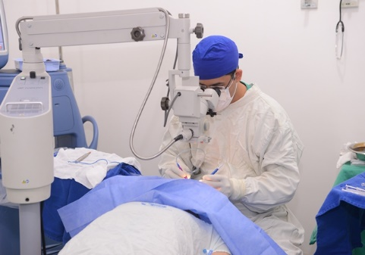
APLICAÇÃO EM SAÚDE
O Município de Barreiras até o mês de Agosto de 2022 aplicou R$ 59.703.310,04 valor equivale ao percentual de 21,15% da arrecadação dos impostos e transferências no período. Esse índice é superior ao constitucionalmente exigido.

Slide 27
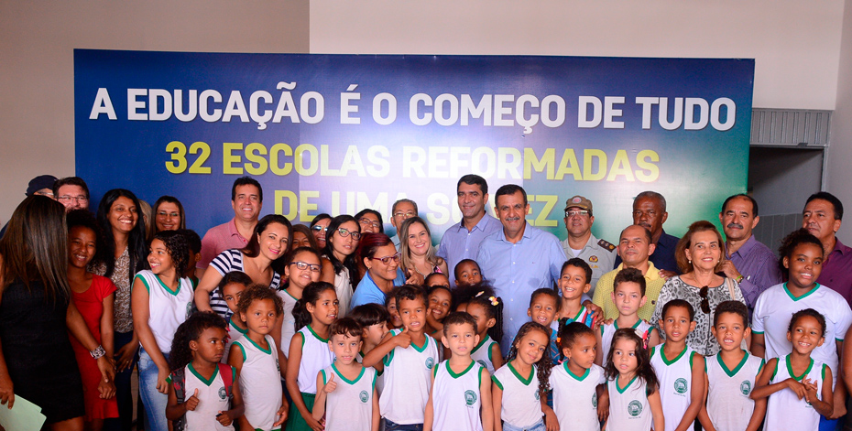
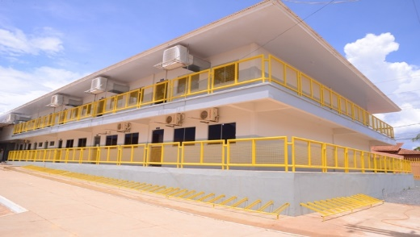
APLICAÇÃO EM EDUCAÇÃO
O Município de Barreiras até o mês de Agosto de 2022 aplicou R$ 115.496.896,33 valor equivale ao percentual de 22,45% da arrecadação dos impostos e transferências no período. Esse índice é inferior ao constitucionalmente exigido. Mas o gestor tem até o final do exercício para atingir o percentual mínimo exigido.

Slide 29
APLICAÇÃO DO FUNDEB
Conforme estabelecido nos §§ 2º e 3º do art. 211 da Constituição (os Municípios devem utilizar recursos do FUNDEB na educação infantil e no ensino fundamental), sendo que o mínimo de 70% desses recursos deve ser destinado anualmente à remuneração dos profissionais do magistério. Até o mês de Agosto o Município de Barreiras aplicou o percentual 80,70% das receitas recebidas do FUNDEB na remuneração dos profissionais do magistério, aplicação que é superior ao exigido.

Slide 31
APLICAÇÃO DA COMPLEMENTAÇÃO – VAAT FUNDEB
Conforme estabelecido nos Arts. 27 e 28 da Lei 14.113/2020 – Nova Lei do Fundeb, dos recursos recebidos do VAAT – Valor anual total por aluno, o município deve aplicar no mínimo 15% em despesas de capital e no mínimo 50% na educação infantil, dos recursos globais recebidos no exercício. Até o mês de Agosto de 2022 o município aplicou 1,61% dos recursos recebidos em despesa de capital e 98,39% dos recursos recebidos em educação infantil.

Slide 33
MUITO OBRIGADO PELA ATENÇÃO
SECRETÁRIA MUNICIPAL DA FAZENDA
(77) 3614-7104 EMAIL: fazenda@barreiras.ba.gov.br
JOÃO BARBOSA DE SOUZA SOBRINHO
PREFEITO MUNICIPAL
Desenvolvido por:
REALIZADA POR:
VERSIANY DE PAULA MOREIRA

